Slide 1
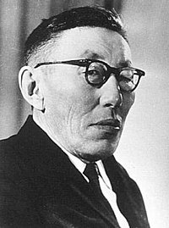
Заболоцкай Николай Максимович (Чысхаан)
(21.11.1908—01.04.1987) — прозаик, литератураны ырытааччы, ССРС суруйааччыларын Сойууһун чилиэнэ (1944).
1908 с. сэтинньи 21 күнүгэр Өймөкөөн улууһун Бастакы Бороҕон нэһилиэгэр төрөөбүтэ. Өрөспүүбүлүкэ хаһыаттарыгар, "Эдэр коммунист" уонна "Кыым", редакцияларыгар үлэлэспитэ. Саха АССР Үөрэхтээһин Народнай Комиссариатын инспекторынан үлэлээбитэ, Чурапчытааҕы уонна Дьокуускайдааҕы педагогическай училищеларга учууталлаабыта, Саха АССР СНК иһинэн тыл уонна культура Институтын литератураҕа уонна фольклорга секторын салайбыта.

Slide 2
1927 с. литератураҕа киириитэ кэпсээннэри суруйууттан уонна литератураны ырытар ыстатыйалартан саҕаламмыта.
1938 с. П. А. Ойуунускай редакциятынан литератураҕа бэлиэ үлэтэ — «Саха литературатын историятын очеркалара» — күн сирин көрбүтэ.
1944 с., Дьокуускайдааҕы педагогическай институту бүтэрээт, үөрэммит институтугар учууталлаабыта. Дьокуускайдааҕы норуот үөрэҕириитин салаатын педагогическай кабинетын, «Хотугу сулус» сурунаал редакциятыгар проза салаатын салайааччыларынан үлэлээбитэ.
1987 сыллаахха муус устар 1 күнүгэр олохтон туораабыта.
Николай Заболоцкай үгүс сэһэннэрэ уонна кэпсээннэрэ нууччалыы тылбаастаммыттара. Оҕолорго анаммыт айымньылара туспа тыҥааһыннаах уонна кэрэхсэнэр ис хоһоонноохтор.Саха литературатын төрүттээччилэрэ А. Е. Кулаковскай уонна А. И. Софронов, революционер уонна суруйааччы П. А. Ойуунускай, суруйааччы Т. Е. Сметанин баай бэлиэ түгэннэрдээх, сүдү суолталаах олохторун туһунан бэйэтин ахтыыларыгар сырдатан турар.
Н. Заболоцкай драматург быһыытынан эмиэ биллэр. Нуучча классическай уонна советскай литературатын айымньыларын хомоҕой тыллаах тылбаасчыта буолар.

Slide 3
Библиография
Саха уус-уран литературатын историятын очерката. — Дьокуускай, 1937. — 139 с. — (Сб. тр. науч.-исслед. ин-та яз. и культуры при СНК ЯАССР, вып. 2).
Оҕолор: Кэпсээннэр, очеркалар. Орто саастаах оҕолорго. - Дьокуускай:Кинигэ изд-вота. 1943. — 72 с.
Хорсуттар тустарынан: Саха остуоруйалара уонна кэпсээннэрэ. Орто уонна улахан саастаах оҕолорго. — Дьокуускай:Кинигэ изд-вота, 1944. — 46 с.
Сайылыкка: Орто саастаах оскуола оҕолоругар. — Дьокуускай:Кинигэ изд-вота, 1958. — 72 с.
Yрүҥ сүүрүктэр: Кэпсээннэр, очеркалар. — Дьокуускай:Кинигэ изд-вота, 1960. — 168 с.
Ферма олохтооҕо. Оҕолорго сэһэн. — Дьокуускай:Кинигэ изд-вота, 1960. — 95 с.
Болот моһуогуруулара: Оскуола саастаах оҕолорго. — Дьокуускай:Кинигэ изд-вота, 1964. — 47 с.; Дьокуускай: Бичик, 1993. — 48 с.
Дабаан: Кэпсээннэр, очеркалар. ахтыылар. — Дьокуускай:Кинигэ изд-вота, 1965. — 196 с.
Күн да уһун: Кэпсээннэр, сэһэннэр, очеркалар, ахтыылар. — Дьокуускай:Кинигэ изд-вота. 1968. — 488 с.
Дьэллик кэпсээннэрэ. — Дьокуускай:Кинигэ изд-вота. 1971. — 172с.
Мин сүрэх хайам: Сэһэннэр, кэпсээннэр. — Дьокуускай:Кинигэ изд-вота, 1978. — 255 с.

Slide 4

Наҕараадалара уонна ытык ааттара
Саха АССР культуратын үтүөлээх үлэһитэ
«Бочуот Знага» уордьан
мэтээллэр
Аатын үйэтитии
Н. М. Заболоцкай — Чысхаан сырдык аатын Өймөкөөн улууһун Томтор орто оскуолата сүгэр.

Slide 5
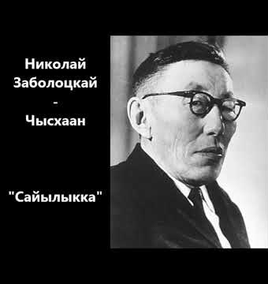
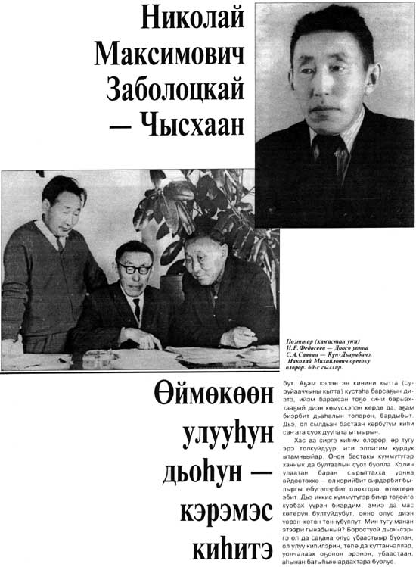

Slide 6
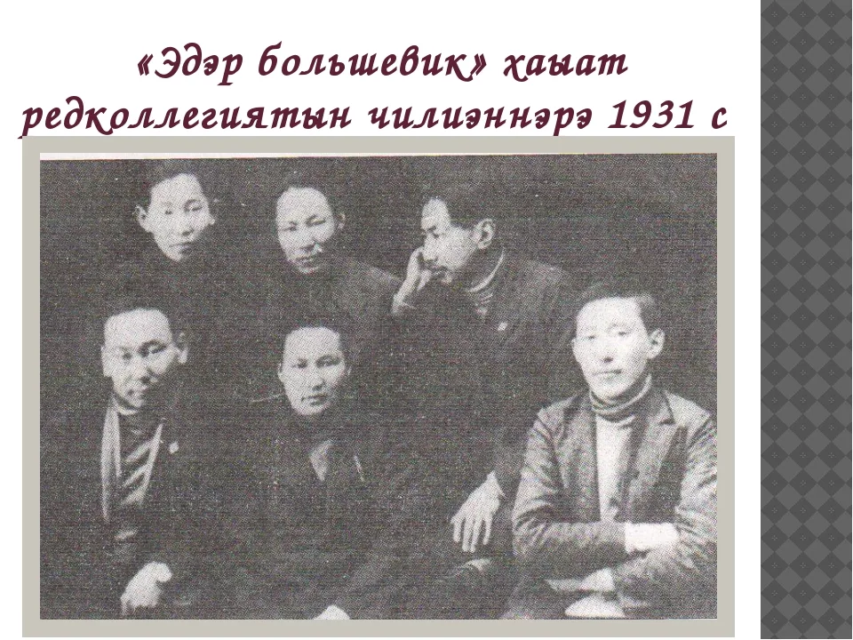

Slide 7
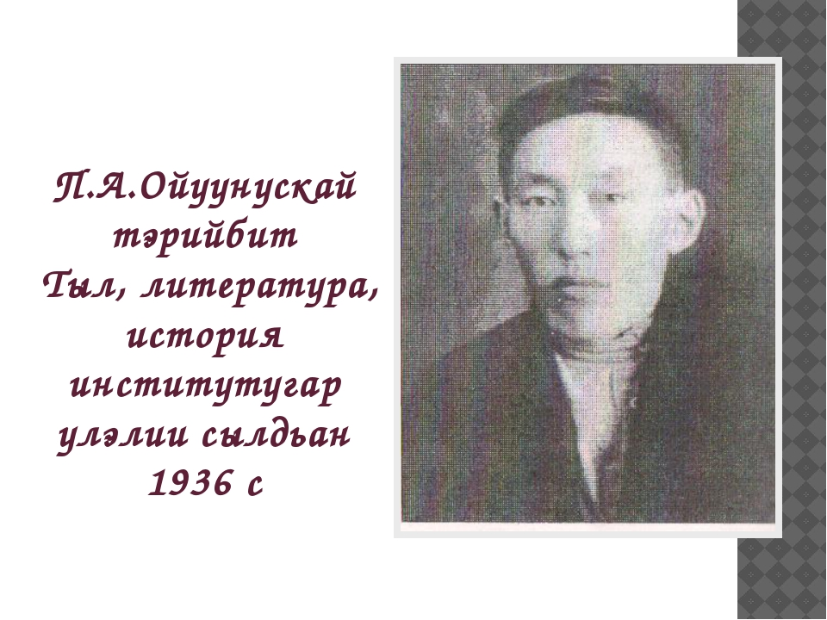

Slide 8
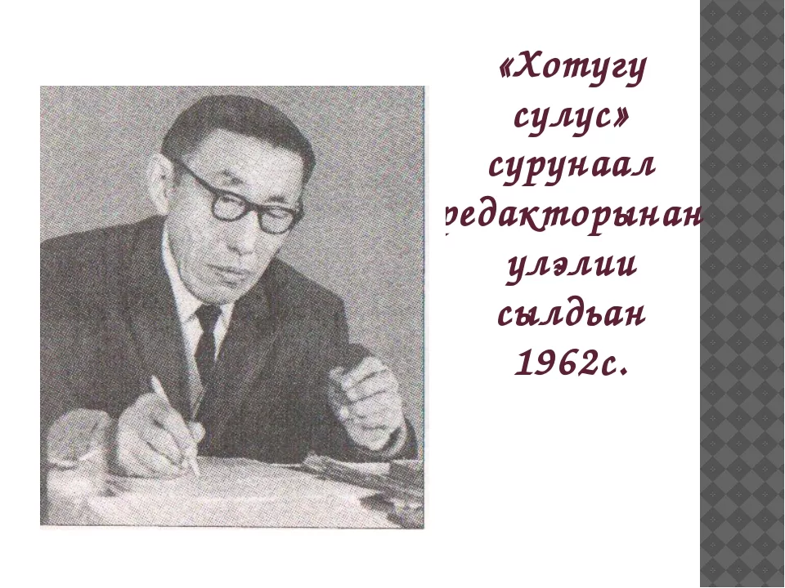

Slide 9
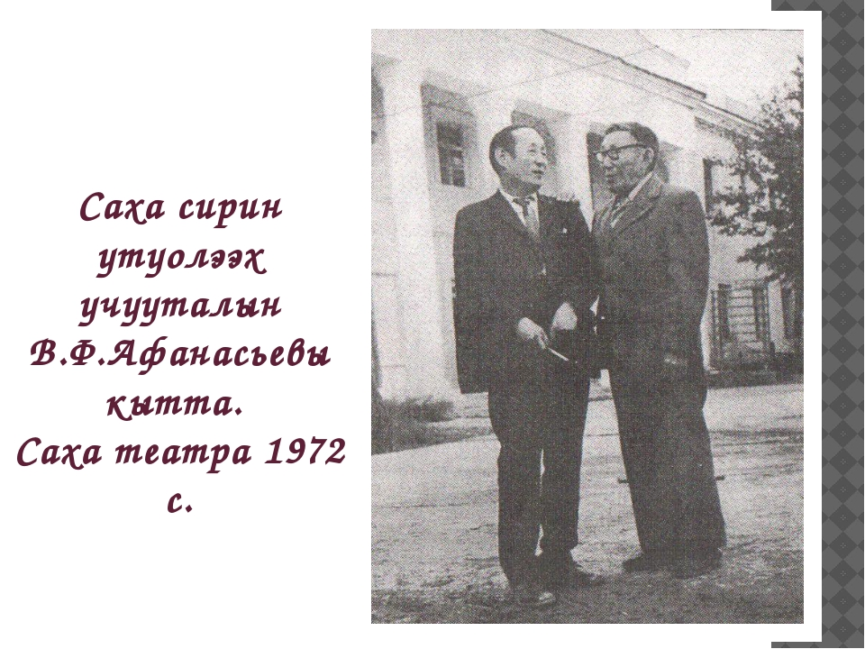

Slide 10
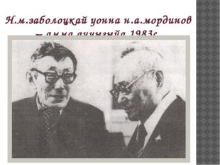

Slide 11
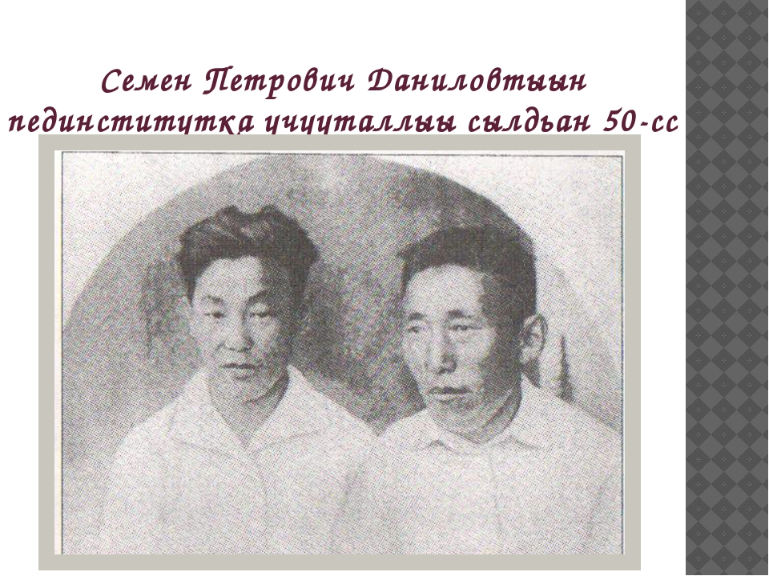

Slide 12
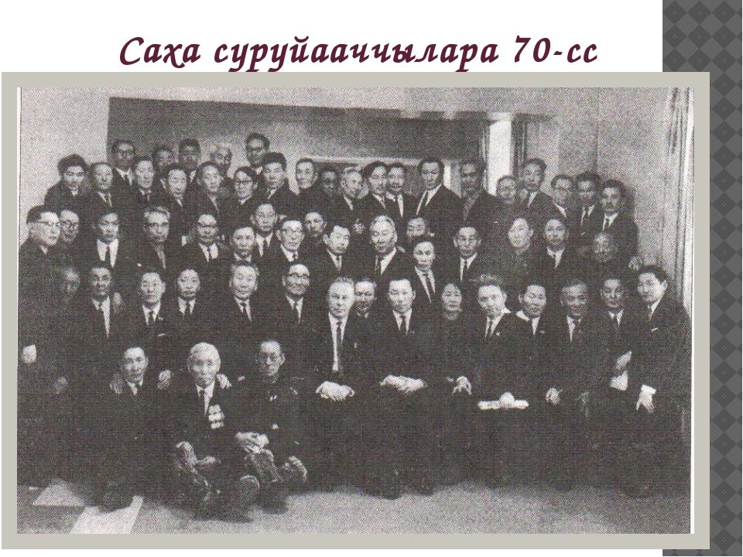

Slide 13
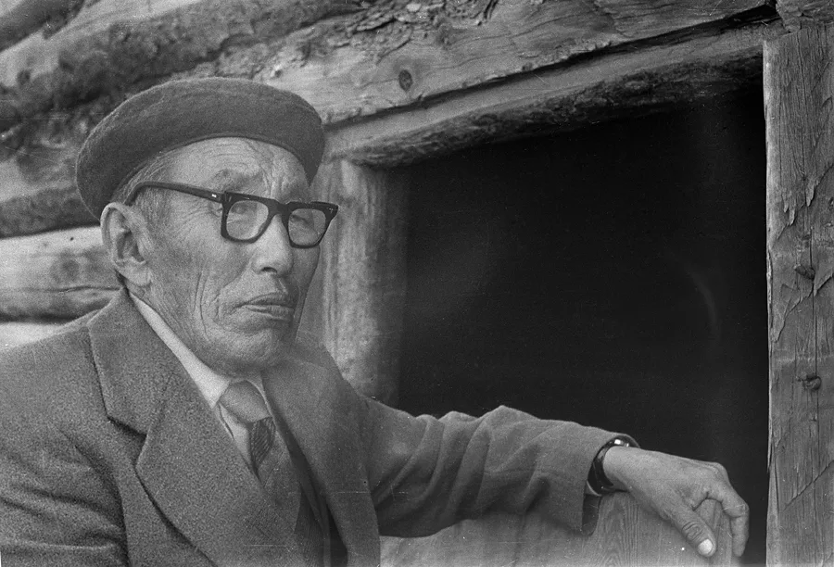

Slide 14




Slide 15
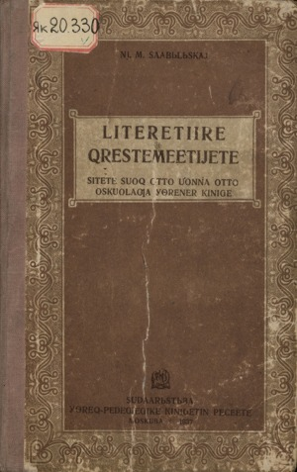



Slide 16
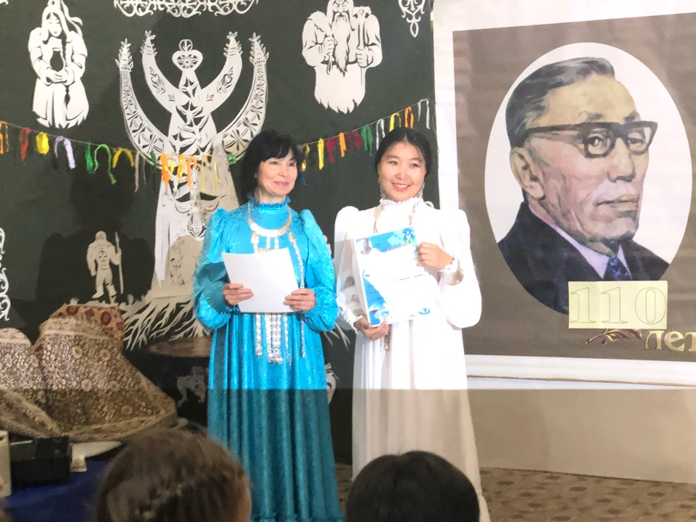

Кривошапкина Валентина Семеновна
ГБПОУ «ХОК»
им.Н.Е. Мординова-Амма Аччыгыйа

